Slide 1
Активные методы обучения как средство формирования УУД в условиях реализации ФГОС.
Использование активных форм и методов с целью достижения наиболее высоких результатов в обучении

Slide 2
!
10% то, что
читаем
Восприятие
слов.
20% то, что слышим
словесная
расшифровка
запоминание
вовлечённость учащихся
в процесс познания
30% то, что
видим
Иллюстрация.
визуальная
расшифровка
50% то, что
видим и
слышим
Фильмы, выставки, экскурсии.
70% то, что
говорим
Участие в дискуссиях.
восприятие
и
участие
90% то, что
говорим и
делаем
Имитация
участия в реальном процессе.
деятельность

Slide 3
АМО подразделяются
Методы начала урока;
Методы выяснений целей, ожиданий, опасений;
Методы презентации учебного материала;
Методы организации самостоятельной работы;
Методы релаксации;
Методы подведения итогов

Slide 4
АМ начала образовательного мероприятия
Такие методы, как «Мой цветок», «Галерея портретов», «Поздоровайся локтями», «Поздоровайся глазами», «Измерим друг друга» или «Летающие имена» эффективно и динамично помогут вам начать мероприятие, задать нужный ритм, обеспечить рабочий настрой и хорошую атмосферу в классе.

Slide 5
Игра – приветствие
«Что в «Здравствуйте» тебе моем?»
1-ый вариант игры
Примеры пожеланий:
«з» - здоровья, зрелости, зоркости и т. д.
«д» - добра, доверия, доброжелательности, …
«р» - радости, решимости, равновесия, …
«а» - активности, аккуратности, авторитета, …
«в» - великодушия, веселья, верности, …
«с» - сил, счастья, свободы, ..
«т» - терпения, творчества, теплоты, …
«у» - уверенности, уважения улыбок, …
«и» - искренности, идей, изящества, …
«т» - таланта, трудолюбия, …
«е» - единства, естественности, …

Slide 6

2 –й вариант игры.
«Друг, ты – здоровый, добрый, работоспособный, аккуратный, волевой, смелый, трудолюбивый, веселый, удачи тебе на весь день!»
Данный вариант игры можно проводить после изучения темы «Прилагательное».

Slide 7
Игра «Летающие имена»
Ребята называют имена друг друга:
тот, кто услышал свое имя- называет другое имя.
Вот так- громко и радостно произносят имена всех ребят.

Slide 8
Методы выяснения целей, ожиданий, опасений
Цель: выяснение ожиданий и опасений, постановку целей обучения.
«Фруктовый сад»
«Дерево ожиданий»
«Разноцветные листы»
«Солнышко и туча»
«Поляна Снежинок»

Slide 9
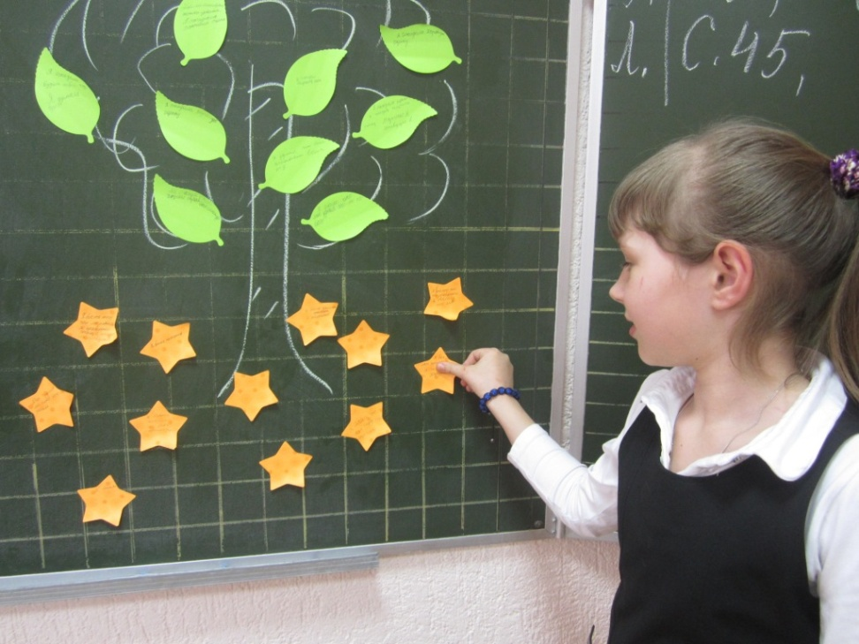
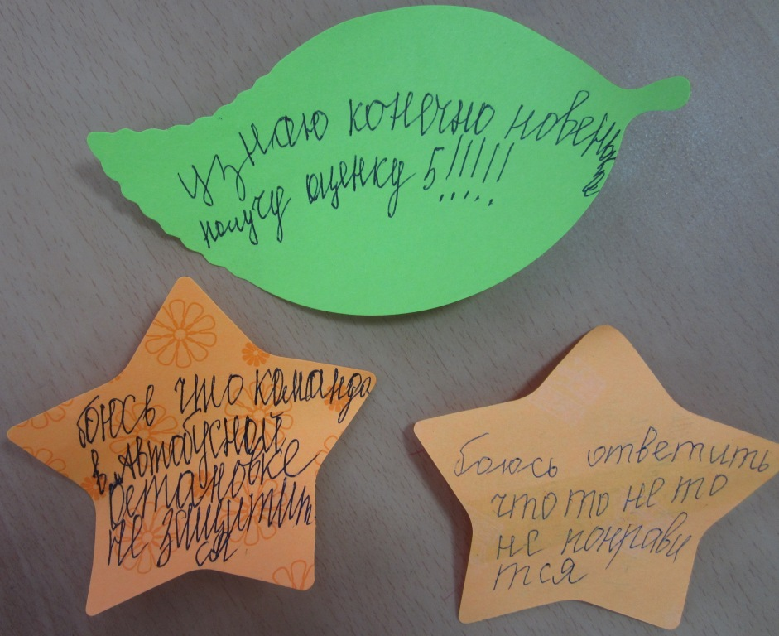
АМ выяснения целей, ожиданий и опасений

Slide 10
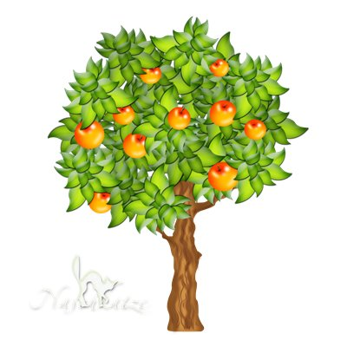
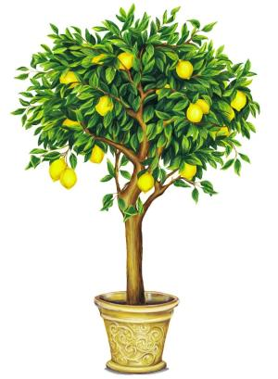
МЕТОД «ФРУКТОВЫЙ САД»
ОЖИДАНИЯ
ОПАСЕНИЯ

Slide 11
метод «ИНФО - УГАДАЙ-КА»
Тема: Активные методы обучения
понятие
этапы
урока
виды
цели применения
.

Slide 12
Методы презентации учебного материала
Цель: предоставление нового материала.
«Инфо-угадайка» или «Белые пятна»
«Мозговой штурм»
«Кластер»
«Деловая игра»
«Инсерт»
«ЗУХ»
«Ковер идей»
«Верные и неверные утверждения»

Slide 13
Активные методы обучения – это система методов, обеспечивающих активность и разнообразие мыслительной и практической деятельности учащихся в процессе освоения учебного материала

Slide 14
метод «ИНФО - УГАДАЙ-КА»
Тема: Активные методы обучения
понятие
этапы
урока
виды
цели применения
.
Система методов, которая обеспечивает активность и разнообразие мыслительной и практической деятельности учащихся.
.

Slide 15
метод «ИНФО - УГАДАЙ-КА»
Тема: Активные методы обучения
понятие
этапы
урока
виды
цели применения
.
Организация класса, проверка домашнего задания, постановка целей и задач урока, объяснение нового, закрепление изученного, обобщение знаний, организация самостоятельной работы, подведение итогов урока, релаксация.
Система методов, которая обеспечивает активность и разнообразие мыслительной и практической деятельности учащихся.

Slide 16
метод «ИНФО - УГАДАЙ-КА»
Тема: Активные методы обучения
понятие
этапы
урока
виды
цели применения
.
Организация класса, проверка домашнего задания, постановка целей и задач урока, объяснение нового, закрепление изученного, обобщение знаний, организация самостоятельной работы, подведение итогов урока, релаксация.
«Поздоровайся глазами», «Фруктовый сад»,
«Инфо – угадай-ка»
Система методов, которая обеспечивает активность и разнообразие мыслительной и практической деятельности учащихся.

Slide 17
метод «ИНФО - УГАДАЙ-КА»
Тема: Активные методы обучения
понятие
этапы
урока
виды
цели применения
.
Система методов, которая обеспечивает активность и разнообразие мыслительной и практической деятельности учащихся.
Организация класса, проверка домашнего задания, постановка целей и задач урока, объяснение нового, закрепление изученного, обобщение знаний, организация самостоятельной работы, подведение итогов урока, релаксация.
Развитие мотивации, интереса к предмету, коммуникатив-
ных, регулятивных, познавательных
УУД
«Поздоровайся глазами», «Фруктовый сад»,
«Инфо – угадай-ка»

Slide 18
метод«КЛАСТЕР»
КТО?
ЧТО?
КОГО?
ЧЕГО?
КОМУ?
ЧЕМУ?
КОГО?
ЧТО?
КЕМ?
ЧЕМ?
О КОМ?
О ЧЁМ?
И.п.
Р.п.
Д.п.
В.п.
Т.п.
П.п.
ЕД.Ч
ЯВЛЕНИЯ ПРИРОДЫ
ИЗМЕНЕНИЕ
ПО ПАДЕЖАМ
ЧИСЛО
ЧУВСТВА
МН.Ч
ПРЕДМЕТ
М. Р.
ОН
МОЙ
ИМЯ СУЩЕСТВИТЕЛЬНОЕ
НАРИЦАТЕЛЬНОЕ
С.Р.
ОНО
МОЁ
РОД
СОБСТВЕННОЕ
КТО?
ЧТО?
Ж.Р.
ОНА
МОЯ
С БОЛЬШОЙ БУКВЫ
ОДУШЕВЛЁННОЕ
НЕОДУШЕВЛЁННОЕ
ЛЮДИ
ЖИВОТНЫЕ

Slide 19
метод «КЛАСТЕР»
ПОЛЬЗА:
необходимая и полезная продукция
Отходы загрязняют реки и воздух
ЭКОНОМИКА
отходы от производства
химическая промышленность
ВРЕД
промышленность
сельское хозяйство
электро-
энергетика
транспорт
ГЭС
затапливание
ядохимикаты
ТЭС
загрязнение воздуха
АЭС
радиация
выхлопные газы

Slide 20

Прием «Кластер»
земля
бактерии
камни
почва
соли
минеральные
вещества

Slide 21
Прием «Кластер»
бактерии
камни
перегной
вода
почва
земля
воздух
соли
Мин.
соли
глина
песок
Мин.
вещества

Slide 22

Масса
дм
Величины
См кв
литр
мин

Slide 23
метод «КЛАСТЕР»
ИНДИВИДУАЛЬНАЯ
ГРУППОВАЯ
УЧЕБНО-ОРГАНИЗАЦИОННЫЕ УМЕНИЯ
ФОРМА ПРОВЕДЕНИЯ
ИНФО-
УГАДАЙ-КА»
САМОСТОЯТЕЛЬНОСТЬ
«КЛАСТЕР»
ЦЕЛИ
АКТИВНЫЕ МЕТОДЫ ОБУЧЕНИЯ
МОТИВАЦИЯ
ВИДЫ
«ПОЗДОРОВАЙСЯ ГЛАЗАМИ»
КОММУНИКАЦИЯ
ЭТАПЫ ПРИМЕНЕНИЯ
УЧЕБНО-ИНФОРМАЦИОННЫЕ УМЕНИЯ
«ФРУКТОВЫЙ САД»
НА ВСЕХ ЭТАПАХ УРОКА

Slide 24

Прием «Корзина идей»
идей
имен
решений
понятий
предположений
На доске рисунок корзины.
В нее будем условно собирать все,
что знаем по теме.

Slide 25
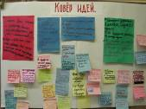
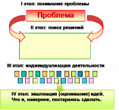
Методика «Ковёр идей»
Закон гуманности
Закон саморазвития
Ситуация успеха
АТМОСФЕРА
ТВОРЧЕСТВА

Slide 26

метод «ИНСЕРТ»
«+» | «-» | «?» | «!»
- если то, что вы читаете, соответ-ствует тому, что вы знаете, или думали, что знаете | - если то, что вы читаете, не знаете или забыли | - если то, что вы читаете, непонятно, или же вы хотели бы получить более подробные сведения по данному вопросу | - если то, что вы читаете, вас удивило

Slide 27
метод «ИНСЕРТ»
МОРФОЛОГИЧЕСКИЙ РАЗБОР
ИМЕНИ СУЩЕСТВИТЕЛЬНОГО
Запишите существительное с вопросом, на который оно отвечает, выделите окончание.
Укажите:
начальную форму;
собственное или нарицательное;
одушевлённое или неодушевлённое;
род;
падеж;
число;
каким членом предложения
является.
+
+
+
+
+
?
+
+

Slide 28
метод «ЗУХ»
Из статьи учебника истории по теме «Гербы» с.79
Е.В.Саплина, А.И.Саплин Введение в историю. 3 кл. – М.:Дрофа. 2005.
ЗНАЮ | УЗНАЛ | ХОЧУ УЗНАТЬ
Я знаю, что медведица была изображена на гербе города Ярославля.
Гербы помещали на монеты.
Двуглавый орёл был изображён на русских монетах.
Я узнала, что гербы помещали на городские ворота.
Гербы были не только у государств, но и у городов.
Почему на гербе города Ярославля изображена медведица.
Что такое аверс?
Мудрый – это фамилия?
Гербы каких городов изображены на стр.79 ?
Аверс – лицевая сторона монеты.
«Мудрый» - это прозвище.
Notes:
28

Slide 29
Прием «Знаю.Хочу узнать.Узнал.»
Знаю | Хочу узнать | Узнал
Правописание предлогов с существительным (правило) -В лесу -На дереве -За столом | Правописание предлогов с местоимением | Предлоги с местоимениями пишутся раздельно. Между предлогом и местоимением нужно поставить вопрос. -Для меня -С нами -У нас

Slide 30
Прием «Верные или неверные
утверждения»
1 | 2 | 3 | 4 | 5 | 6 | 7

Slide 31
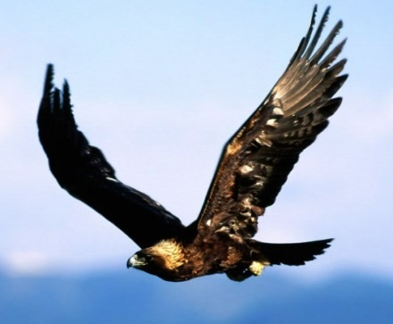
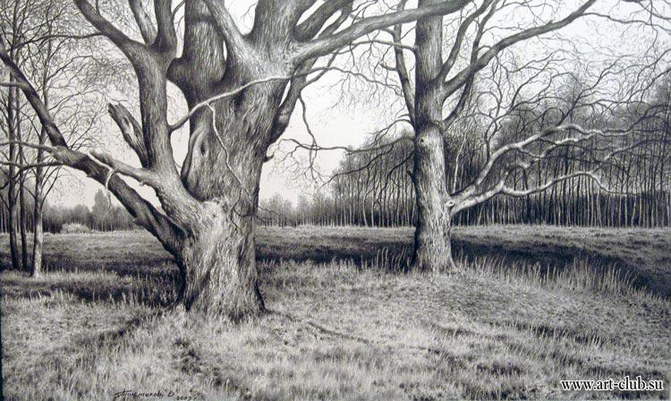
Дидактическая игра «Верю-не верю»
 | Верите ли вы, что летящая птица увидит такой пейзаж?

Slide 32
1. Проверка домашнего задания « ВЕСЁЛЫЙ ПЕРЕКРЁСТОК». | 2. Изучение нового материала: « ЯРКОЕ ПЯТНО»; « ЛОВУШКА»; «ОПОРА».
3.Закрепление изученного материала: «ВОПРОС_ ОТВЕТ»; « ТЫ МНЕ_ Я ТЕБЕ»; « УЧЕБНАЯ ВСТРЕЧА ВСЕЗНАЙКА»; | « ВЗАИМОКОНТРОЛЬ»; « ЭКСПЕРИМЕНТ»; « БРОУНОВСКОЕ ДВИЖЕНИЕ».
4. Творческое домашнее задание. | ГРУППОВЫЕ ФОРМЫ РАБОТЫ НА ЭТАПАХ УРОКА:

Slide 33
Методы организации самостоятельной работы.
Цель: закрепление пройденного материала.
«Инфо-карусель»
«Автобусная остановка»
«Творческая мастерская»

Slide 34

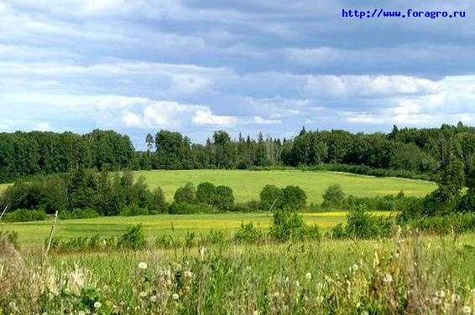
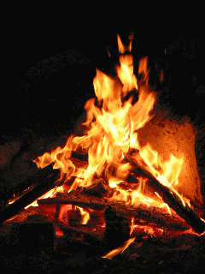
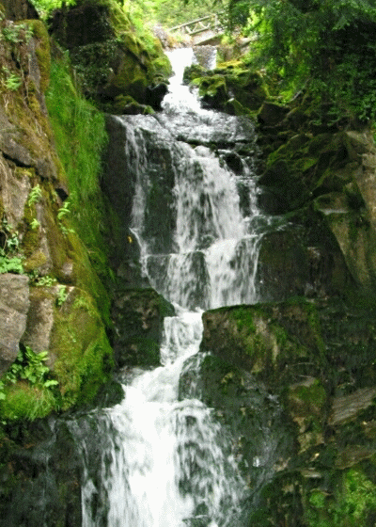
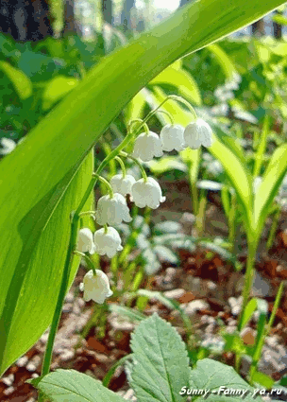
МЕТОДЫ РЕЛАКСАЦИИ
«ЧЕТЫРЕ СТИХИИ»

Slide 35


Организация подведения итогов
Для завершения образовательного мероприятия можно использовать такие активные методы как: "Мухомор", «Мудрый совет», «Письмо самому себе», «Все у меня в руках!», «Итоговый круг», «Что я почти забыл?», «Ресторан», «Комплименты», «Синквейн». Эти методы помогут вам эффективно, грамотно и интересно подвести итоги урока и завершить работу.

Slide 36
«Мудрый совет»
Группа пишет в конце урока
«совет» детям, которые:
еще не совсем поняли тему урока
не изучали тему (младшим)

Slide 37

«Итоговый круг»
Учитель дает минуту!
Подготовленные
представители
группы задают вопросы
детям других групп, те
в свою очередь
отвечают (работают
по кругу)

Slide 38
Метод «Ресторан»
Цель: получить обратную связь от учеников от прошедшего урока.
- Я съел бы еще этого…
- Больше всего мне понравилось…
- Я почти переварил…
- Я переел…
- Пожалуйста, добавьте…

Slide 39


6 ШЛЯП

Slide 40
ПРАВИЛО СОСТАВЛЕНИЯ СИНКВЕЙНА
имя существительное
имя прилагательное
имя прилагательное
глагол
глагол
глагол
Предложение из нескольких слов, показывающее отношение к теме
Слово, связанное с первым словом , отражает сущность темы

Slide 41
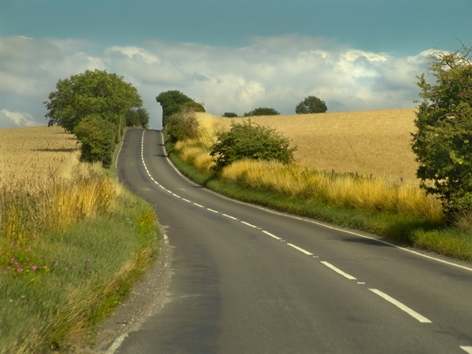
ПРАВИЛО СОСТАВЛЕНИЯ СИНКВЕЙНА
имя существительное
ДОРОГА
имя прилагательное
ШИРОКАЯ
имя прилагательное
ИЗВИЛИСТАЯ
ведёт
глагол
бежит
глагол
поворачивает
глагол
По извилистой дорожке бегут ребята.
Предложение из нескольких слов, показывающее отношение к теме
Слово, связанное с первым словом , отражает сущность темы
ШОССЕ

Slide 42

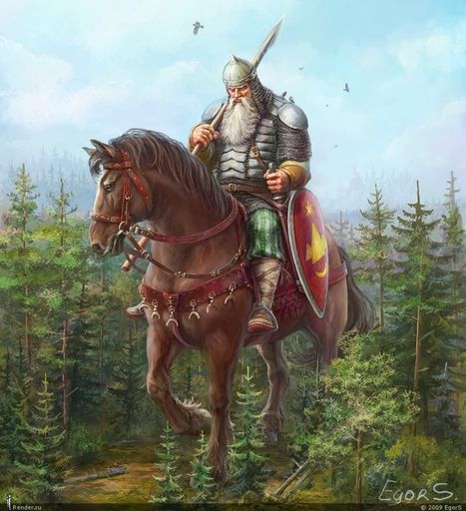
метод «СИНКВЕЙН»
ИЛЬЯ МУРОМЕЦ
МОГУЧИЙ
ХРАБРЫЙ
ЕХАЛ
СРАЖАЛСЯ
ПОБЕДИЛ
Всем людям радость дарил.
ГЕРОЙ

Slide 43
метод «СИНКВЕЙН»
МЕТОД
АКТИВНЫЙ
ДЕЯТЕЛЬНОСТНЫЙ
РАЗВИВАЕТ
АКТИВИЗИРУЕТ
УЧИТ
Применяют на различных этапах урока.
УСПЕХ

Slide 44
метод «ИНФО- УГАДАЙ-КА»
Тема: Активные методы обучения
понятие
этапы
урока
виды
цели применения
.
Система методов, которая обеспечивает активность и разнообразие мыслительной и практической деятельности учащихся.
Организация класса, проверка домашнего задания, постановка целей и задач урока, объяснение нового, закрепление изученного, обобщение знаний, организация самостоятельной работы, подведение итогов урока, релаксация.
Развитие мотивации, интереса к предмету, коммуникатив-
ных, учебно-информационных и учебно-организационных умений.
«Поздоровайся глазами», «Фруктовый сад»,
«Инфо – угадай-ка»,
«Кластер», «Синквейн»,

Slide 45
ЦЕЛИ
НА ВСЕХ ЭТАПАХ УРОКА
ВИДЫ
УЧЕБНО-ОРГАНИЗАЦИОННЫЕ УМЕНИЯ
ЭТАПЫ ПРИМЕНЕНИЯ
ИНФО-
УГАДАЙ-КА»
САМОСТОЯТЕЛЬНОСТЬ
«КЛАСТЕР»
АКТИВНЫЕ МЕТОДЫ ОБУЧЕНИЯ
МОТИВАЦИЯ
«ПОЗДОРОВАЙСЯ ГЛАЗАМИ»
КОММУНИКАЦИЯ
«ФРУКТОВЫЙ САД»
И ДРУГИЕ
УЧЕБНО-ИНФОРМАЦИОННЫЕ УМЕНИЯ
ФОРМА ПРОВЕДЕНИЯ
ИНДИВИДУАЛЬНАЯ
ГРУППОВАЯ

Slide 46
МЕТОД «ФРУКТОВЫЙ САД»
ОПАСЕНИЯ
ОЖИДАНИЯ

Slide 47
Недостатки АМО
Во время этапа ожидания и опасения, на мой взгляд, дети сразу же не смогут дать формулировку и чётко понять свои ожидания и опасения
При обсуждении проблемы создаётся шум, но он рабочий
Не всегда удаётся привлечь всех участников
Если планировать все этапы, можем не уложиться во времени.
Педагог должен владеть методикой, иначе урок будет неудачный
Использовать АМО в меру, т.к. урок ИЗО требует развития и практических навыков учащихся

Slide 48
Активные методы обучения помогают
учить учащихся самостоятельно добывать знания
развивать интерес к предмету, позволяют активизировать процесс развития у учащихся коммуникативных навыков, учебно-информационных и учебно-организационных умений.

Slide 49
Использование АМО на уроке позволяет:
• обеспечить положительную мотивацию обучения;
• провести урок на высоком эстетическом и эмоциональном уровне;
• обеспечить высокую степень дифференциации обучения;
• повысить объем выполняемой на уроке работы в 1,5 – 2 раза;
• усовершенствовать контроль знаний;
• рационально организовать учебный процесс, повысить эффективность урока.

Slide 50
Надо применять разнообразные методы и находить новые. Школа должна быть педагогической лабораторией, учитель в своей учебно-воспитательной работе должен проявлять самостоятельное творчество.
Л.Н.Толстой.

Slide 51
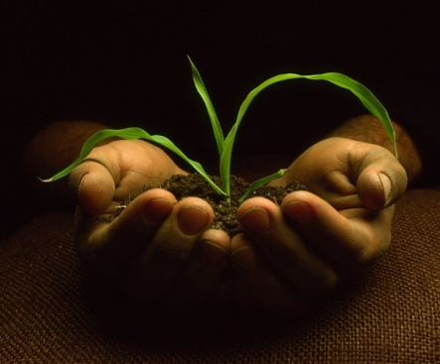
«Всё в твоих руках»

Slide 52
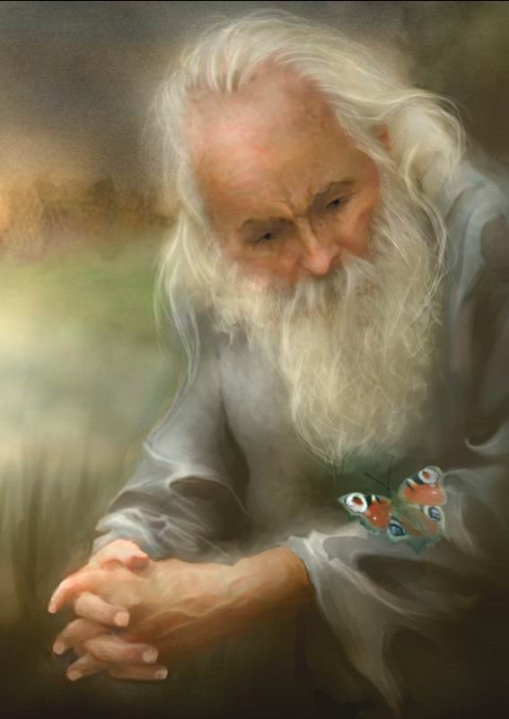
Жил один прозорливец. Люди со всей округи и даже из других городов приходили к нему за советом. И ни один из них не уходил безутешным. Слава о его мудрости разнеслась по всей стране.

Slide 53
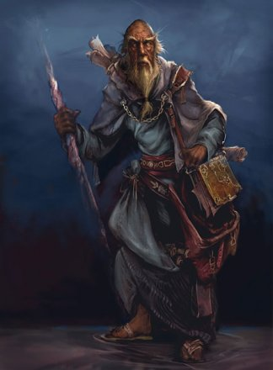
Прослышал об этом один завистливый человек, позавидовал прозорливцу и думает:
— Дай-ка я над ним посмеюсь!

Slide 54
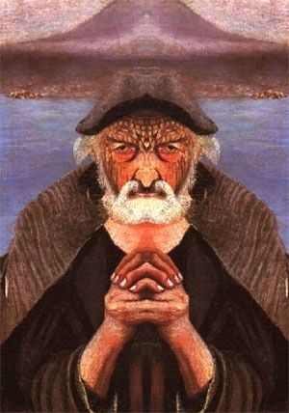
Поймал этот человек бабочку, меж сомкнутых ладоней посадил и к прозорливцу направился. Идет и про себя веселится:
— Скажу ему, мол, какая бабочка в руках моих — мертвая или живая. Скажет, что живая, так я ее в кулаке сожму. Скажет, что мертвая, так я ее и выпущу.

Slide 55
Пришел человек к прозорливцу и говорит:
— Все тебе видно, все открыто. Скажи, мертвую бабочку я тебе принес или живую?

Slide 56
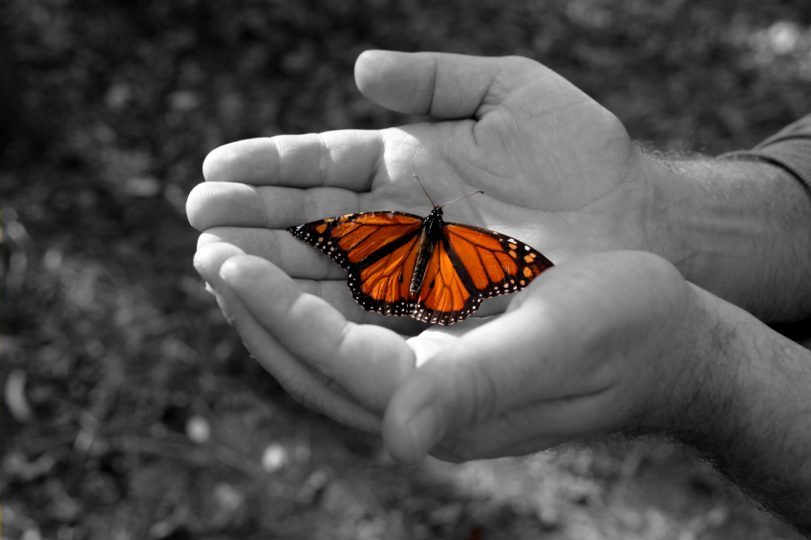
Посмотрел на него прозорливец и говорит: — Все в руках твоих!

